Slide 1
Posezení s harmonikou
31

Slide 2




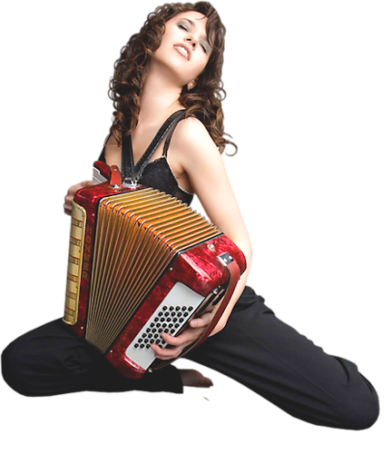

Posezení s harmonikou
V tom černým
píseckým lese
Potěšení
moje
31
Když mně
bylo
Lidské
štěstí
presentation by y@t@t@
Tenkrát
Já tě mám
ráda
Z kvítečků
jabloňových
Prachatická
brána
Anička
V té naší
zahrádce
www.yatata-blog.eu

